Slide 1


ระบบฐานข้อมูลการประเมินมาตรฐานทักษะด้านดิจิทัลของข้าราชการและบุคลากรภาครัฐ
การประเมินทักษะด้านดิจิทัลด้วยตนเอง (Self-Assessment) ผ่านระบบออนไลน์
7 มีนาคม 2565

Slide 2
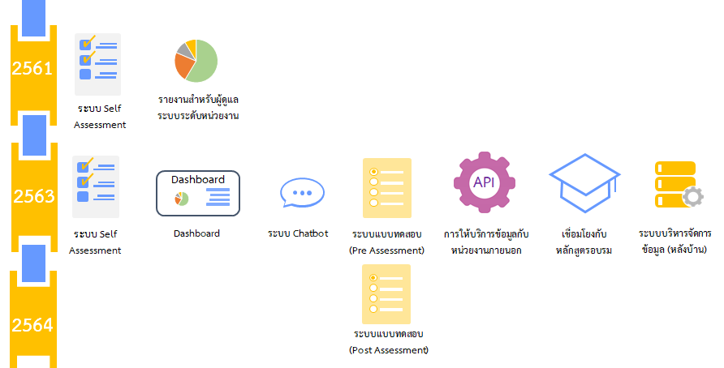
แผนการดำเนินงาน การพัฒนาระบบการประเมินทักษะด้านดิจิทัล
ของข้าราชการและบุคลากรภาครัฐ (2561 - 2564)

Slide 3
ภาพรวมระบบ

Slide 4



ภาพรวมระบบ
ลงทะเบียนผ่านระบบ
แก้ไขข้อมูลส่วนตัว
ประเมินตนเองออนไลน์
ดูผลการประเมิน
ดูผลแบบทดสอบ
Pre-Assessment
ทำแบบทดสอบ
Pre-Assessment
จัดหลักสูตรที่เหมาะสม
ฝึกอบรมตามหลักสูตร

Slide 5





ภาพรวมระบบ
https://dg-sa.tpqi.go.th

Slide 6
Digital Government (ปี 2563)

Slide 7
Digital Government (ปี 2563)
ระบบฐานข้อมูลการประเมินมาตรฐานทักษะด้านดิจิทัลของข้าราชการและบุคลากรภาครัฐ ประกอบไปด้วยระบบต่างๆ ดังนี้
1
ระบบประเมินตนเอง (Self Assessment)
4
ระบบตอบข้อมูลแบบอัตโนมัติ (Chatbot)
2
การเชื่อมโยงข้อมูลไปยังหลักสูตรอบรม
ของ สพร
5
API สำหรับให้บริการข้อมูลกับหน่วยงานภายนอก
3
แบบทดสอบ (Pre Assessment)

Slide 8
ฟังก์ชันการใช้งานระบบสำหรับข้าราชการ
หรือบุคลากรภาครัฐ

Slide 9
สำหรับข้าราชการหรือบุคลากรภาครัฐ
ฟังก์ชันในระบบฐานข้อมูลการประเมินมาตรฐานทักษะด้านดิจิทัลของข้าราชการและบุคลากรภาครัฐ สำหรับข้าราชการหรือบุคลากรภาครัฐ ดังนี้
1
การลงทะเบียน
4
แสดงผลการประเมินตนเอง
2
แก้ไขข้อมูลส่วนตัว
5
แบบทดสอบ Pre Assessment
3
ประเมินตนเองออนไลน์
6
แสดงผลการแบบทดสอบ Pre Assessment

Slide 10
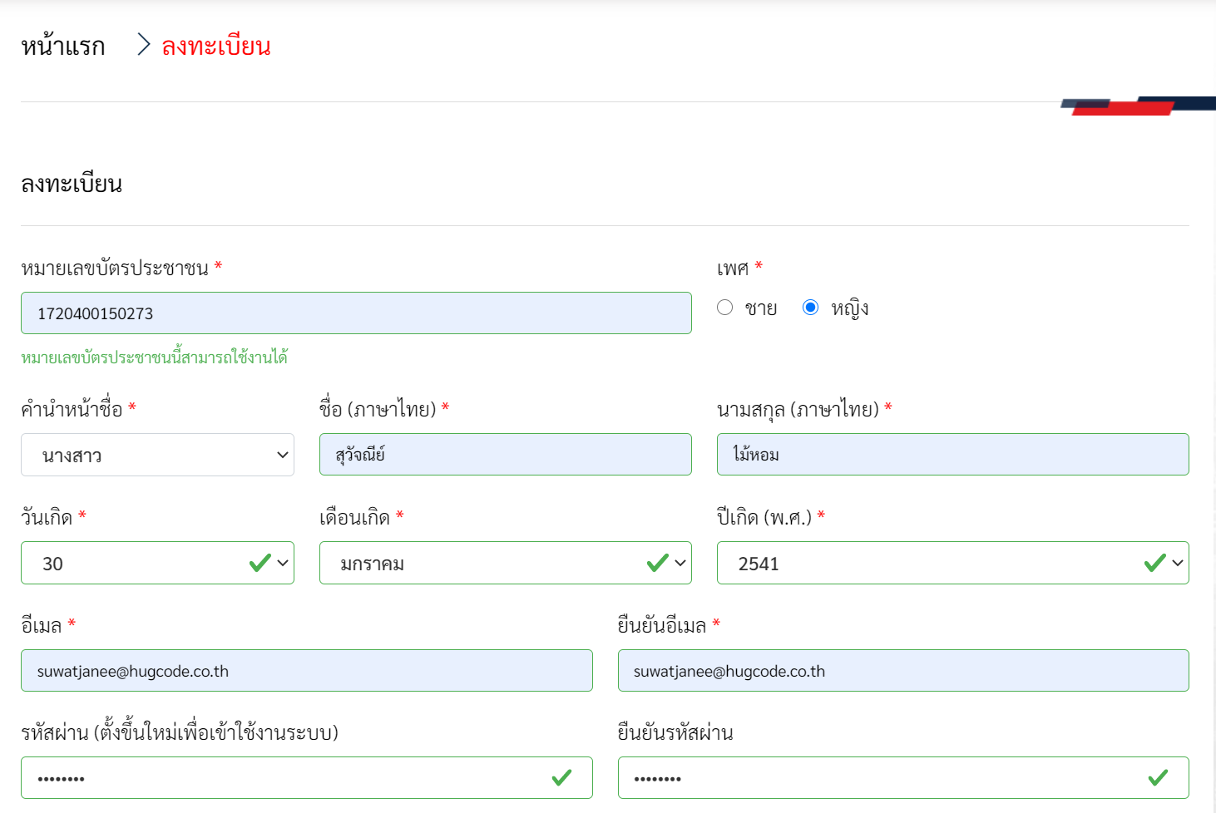
หน้าจอการลงทะเบียน
หน้าจอลงทะเบียนแบ่งออกเป็นทั้งหมด 4 ส่วน ประกอบด้วย ข้อมูลส่วนตัว สถานที่ทำงาน ข้อมูลบุคคล
และข้อมูลทั่วไป

Slide 11
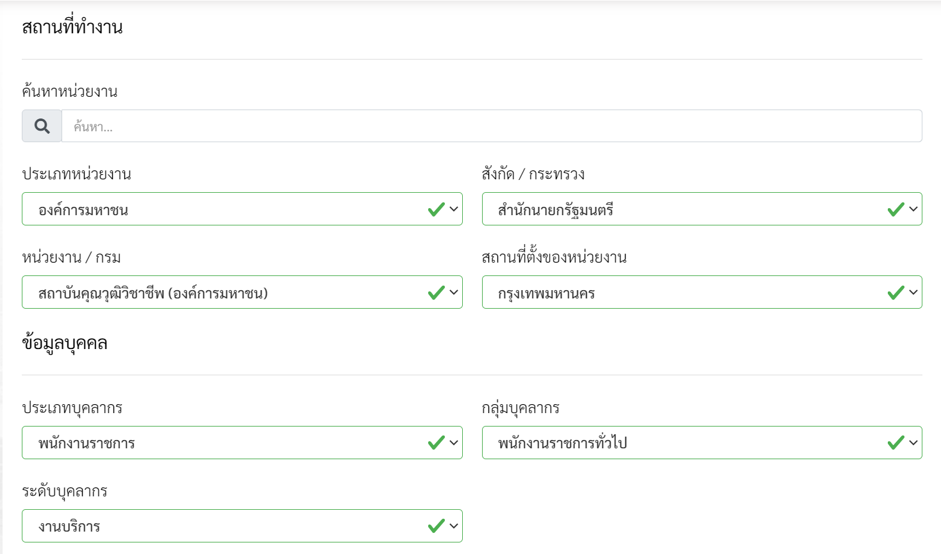
หน้าจอการลงทะเบียน

Slide 12
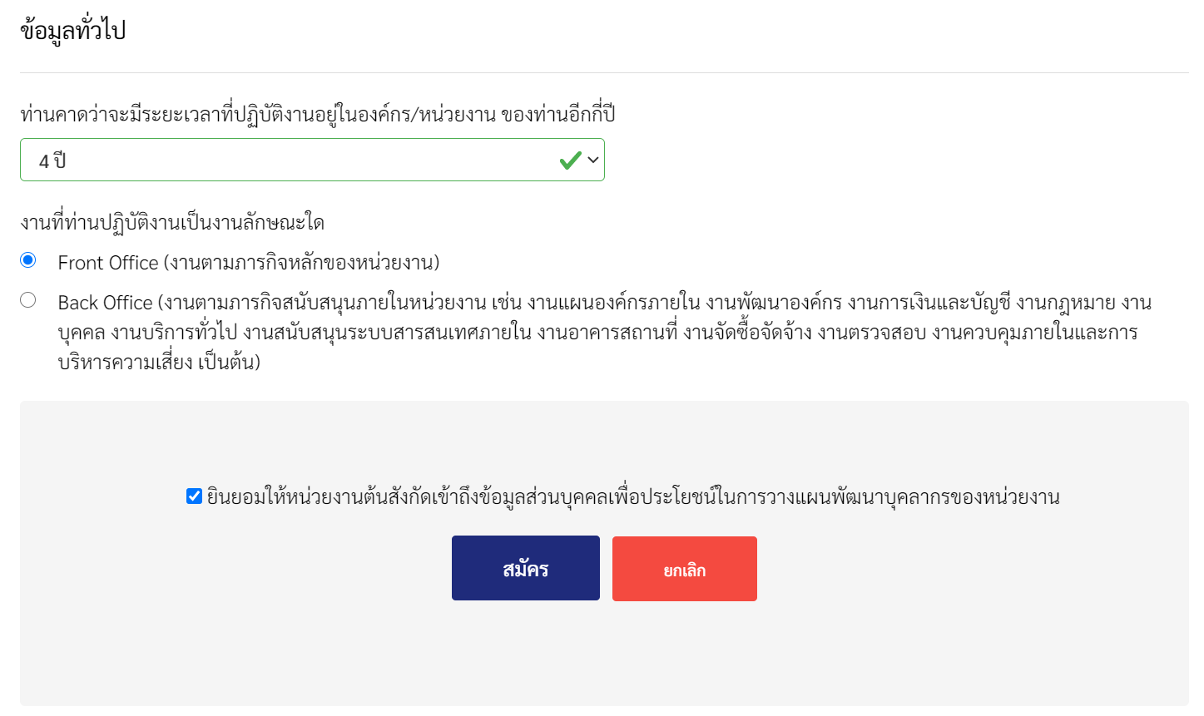
หน้าจอการลงทะเบียน

Slide 13
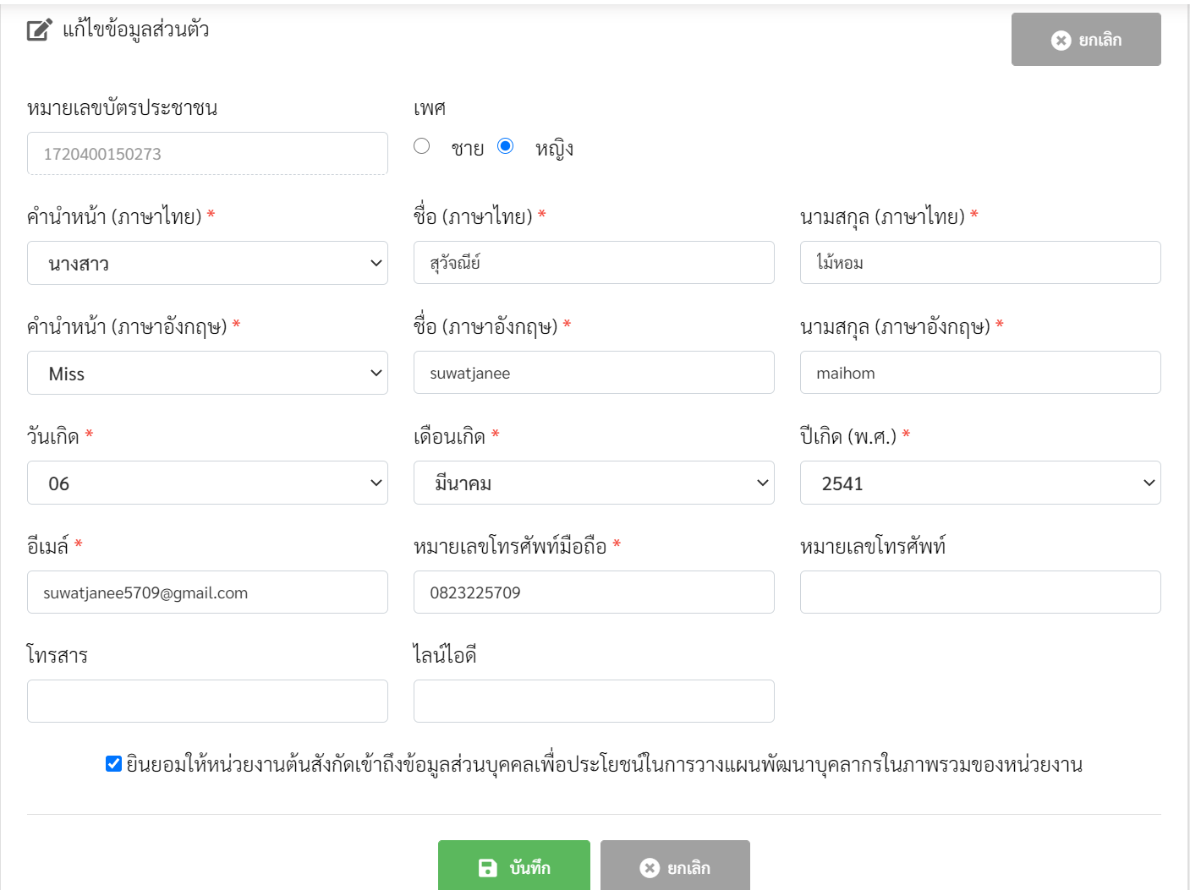
หน้าจอแก้ไขข้อมูลส่วนตัว
หน้าจอแก้ไขข้อมูลส่วนตัว แบ่งออกเป็น 3 ส่วน ประกอบด้วย ข้อมูลส่วนตัว ข้อมูลที่อยู่ และข้อมูลสถานที่ทำงาน / ข้อมูลบุคคล

Slide 14
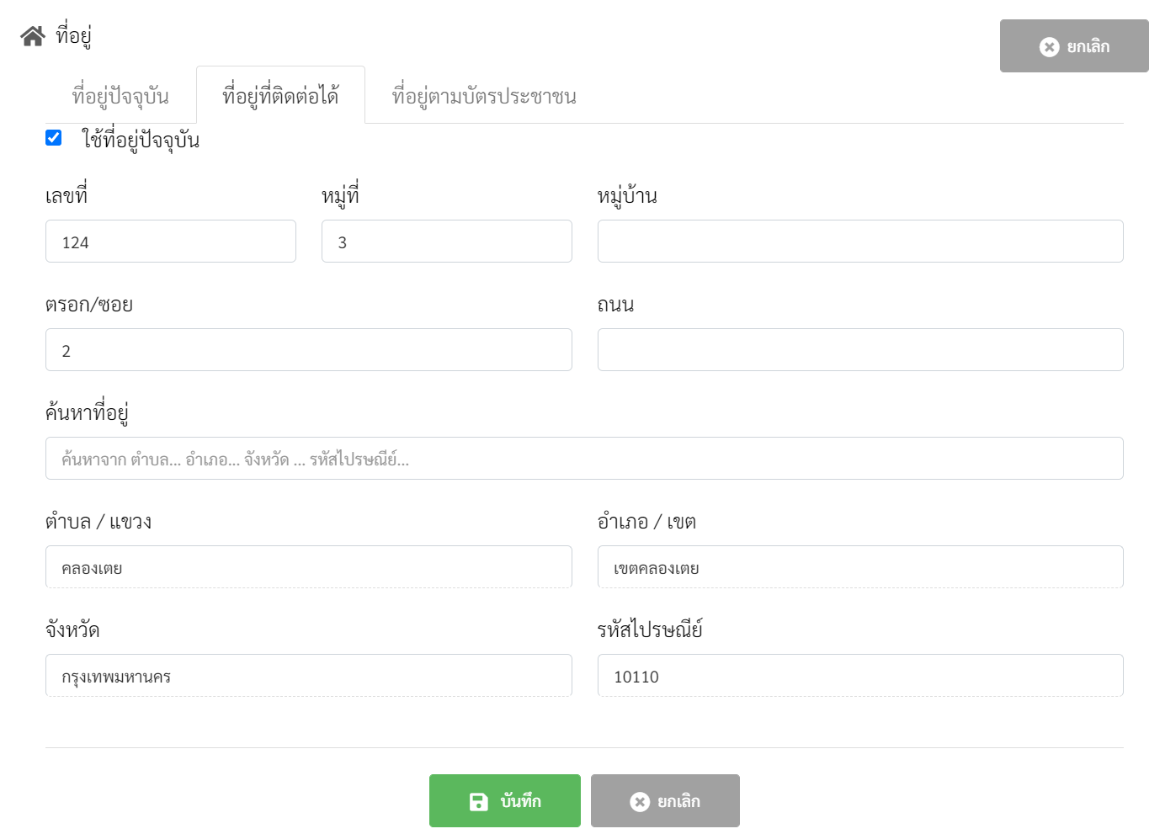
หน้าจอแก้ไขข้อมูลส่วนตัว

Slide 15
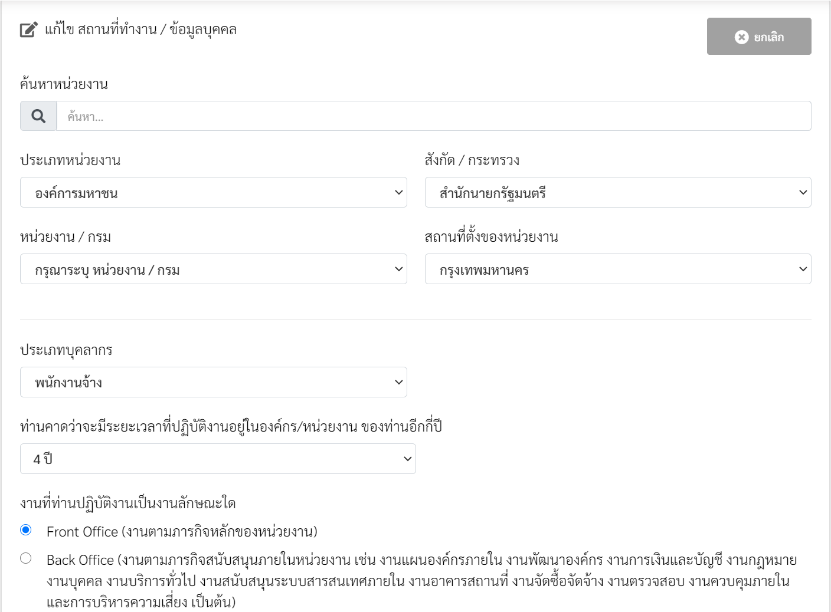
หน้าจอแก้ไขข้อมูลส่วนตัว

Slide 16
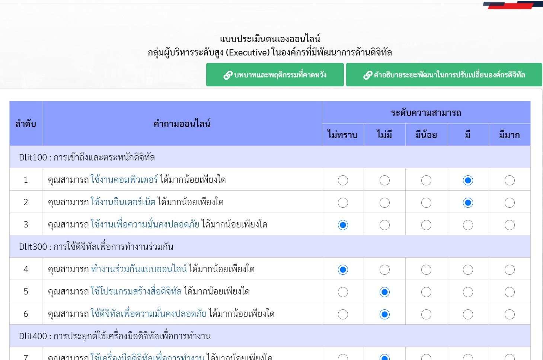
หน้าจอประเมินตนเองออนไลน์

Slide 17
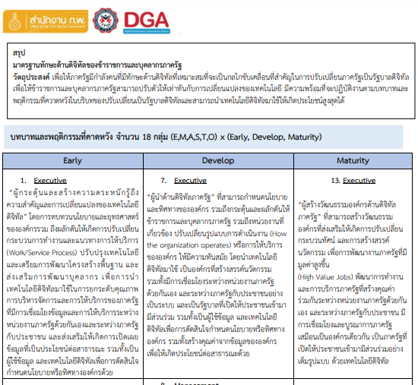

หน้าจอประเมินตนเองออนไลน์

Slide 18
หน้าจอประเมินตนเองออนไลน์

Slide 19
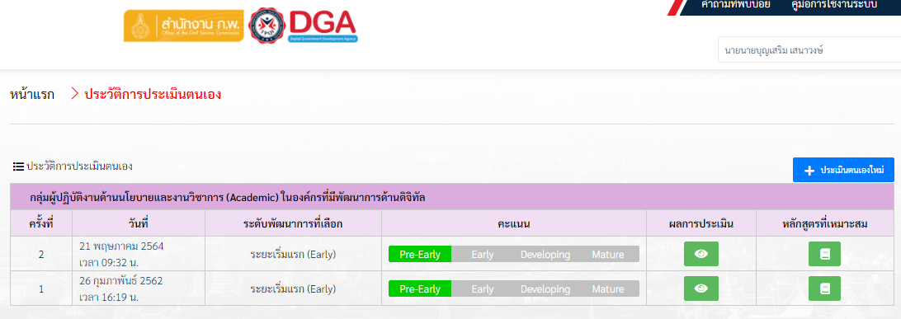
หน้าจอประวัติการประเมินตนเองออนไลน์

Slide 20
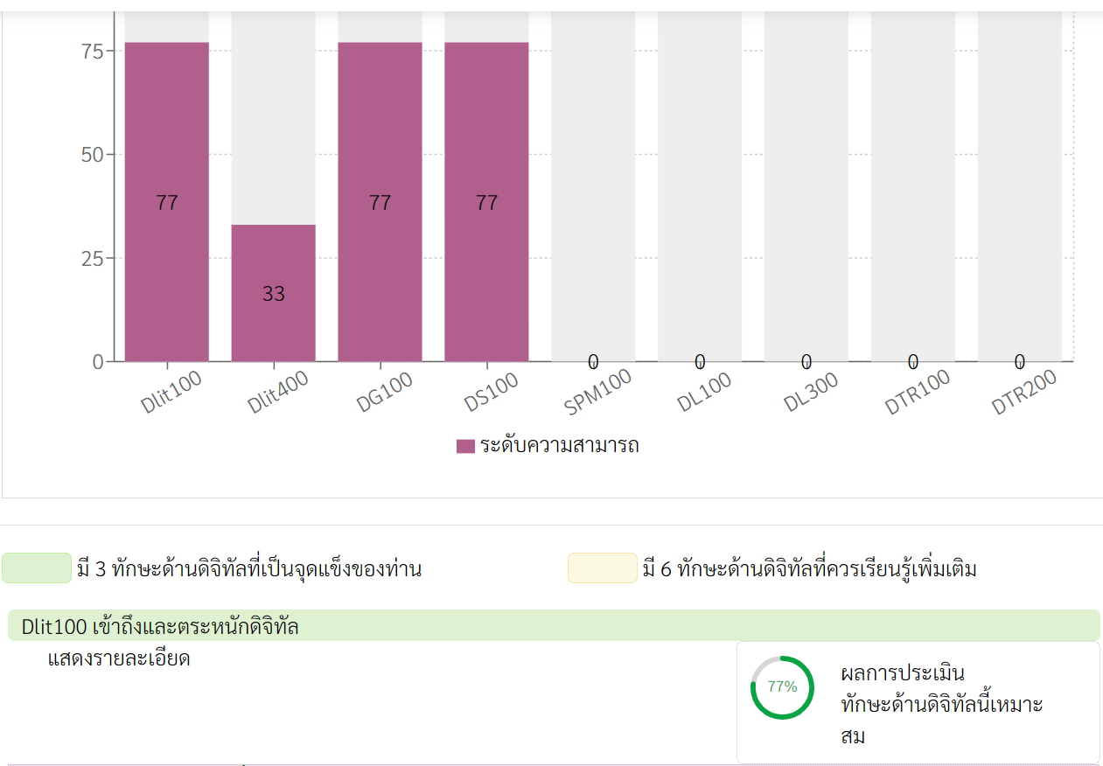
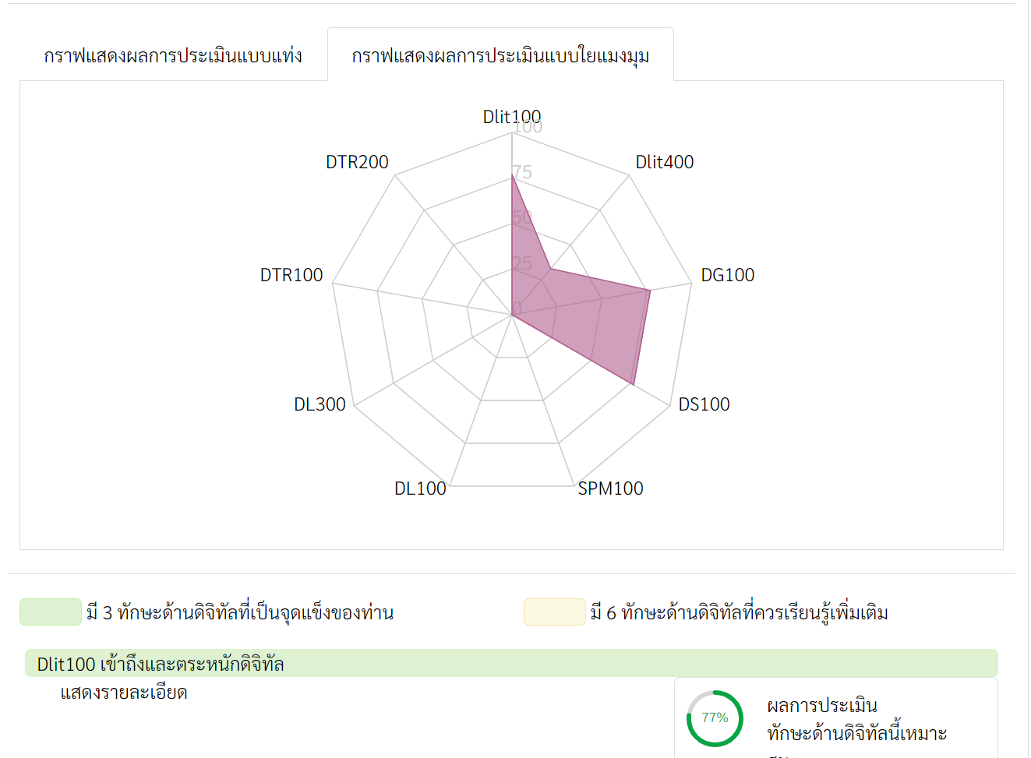
หน้าจอผลการประเมินตนเองออนไลน์

Slide 21
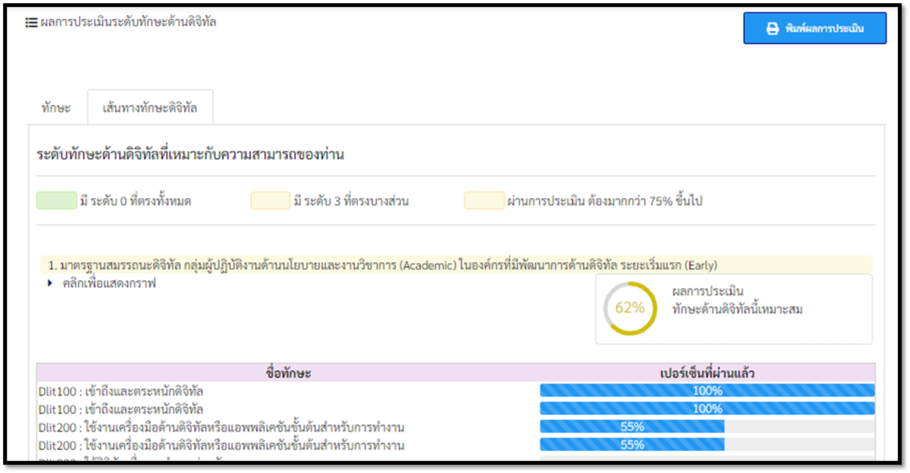
หน้าจอผลการประเมินตนเองออนไลน์

Slide 22
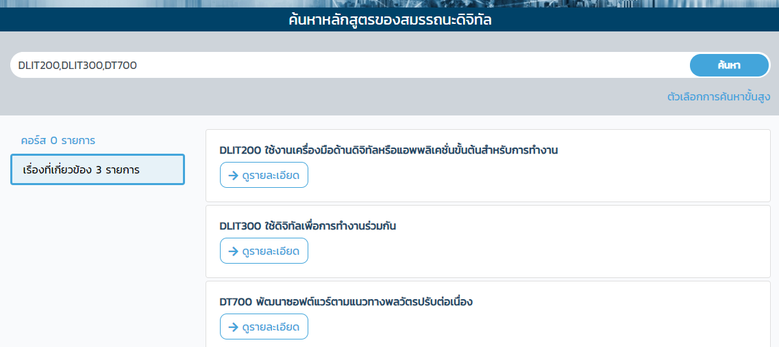
หน้าจอค้นหาหลักสูตรของสมรรถนะดิจิทัล

Slide 23
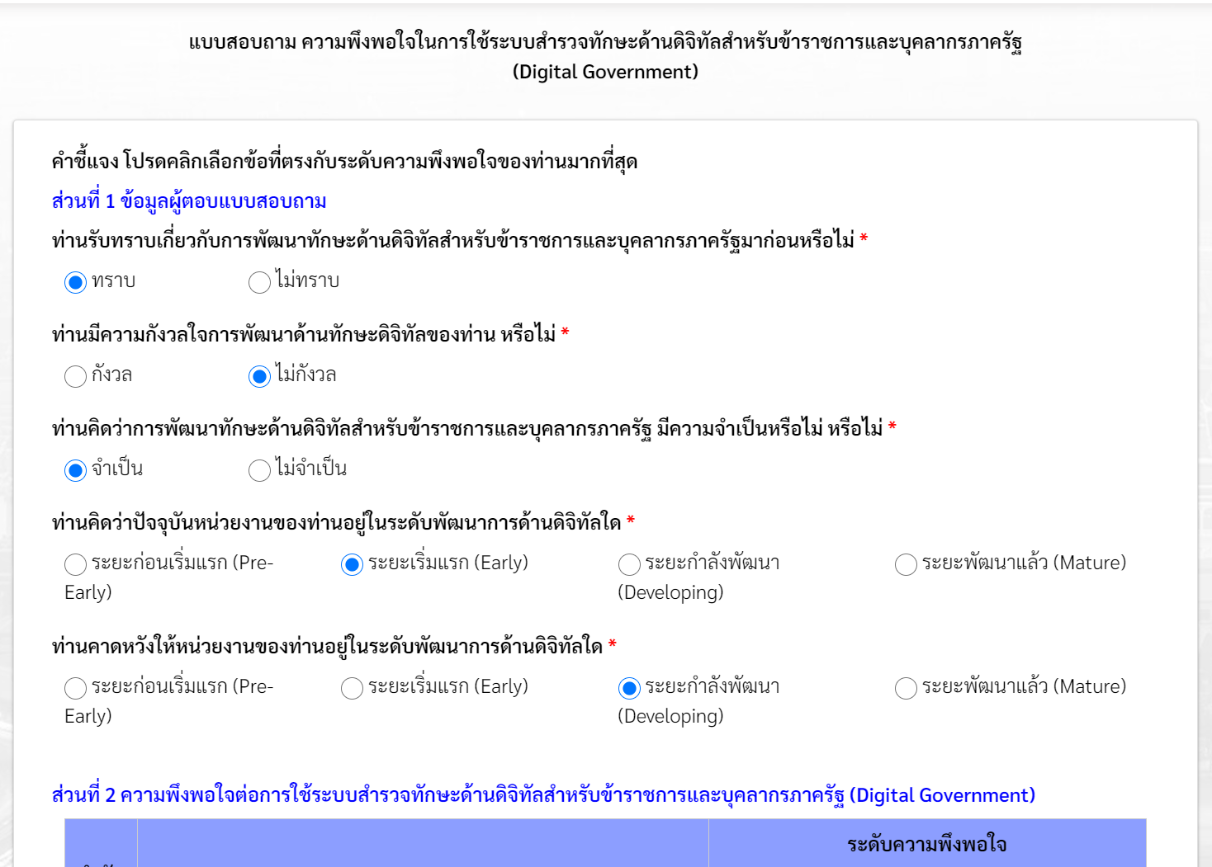
หน้าจอแบบสอบถามความพึงพอใจ

Slide 24
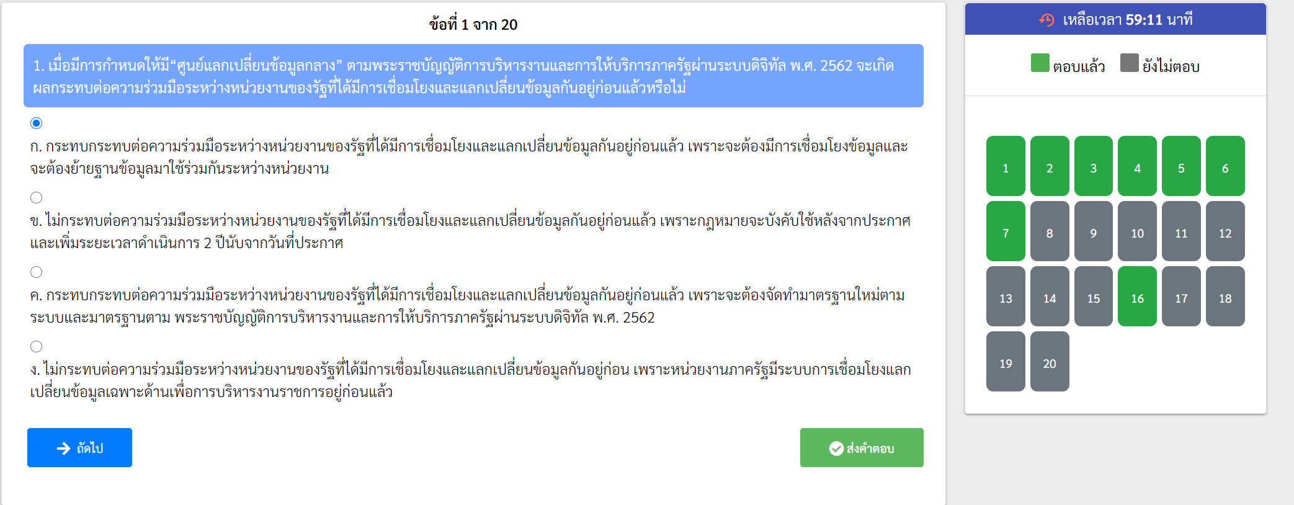
หน้าจอแบบทดสอบ Pre Assessment
หน้าจอแบบทดสอบ Pre Assessment โดยแบ่งออกเป็น 3 รูปแบบ ประกอบด้วย ปรนัย อัตนัย และจับคู่

Slide 25
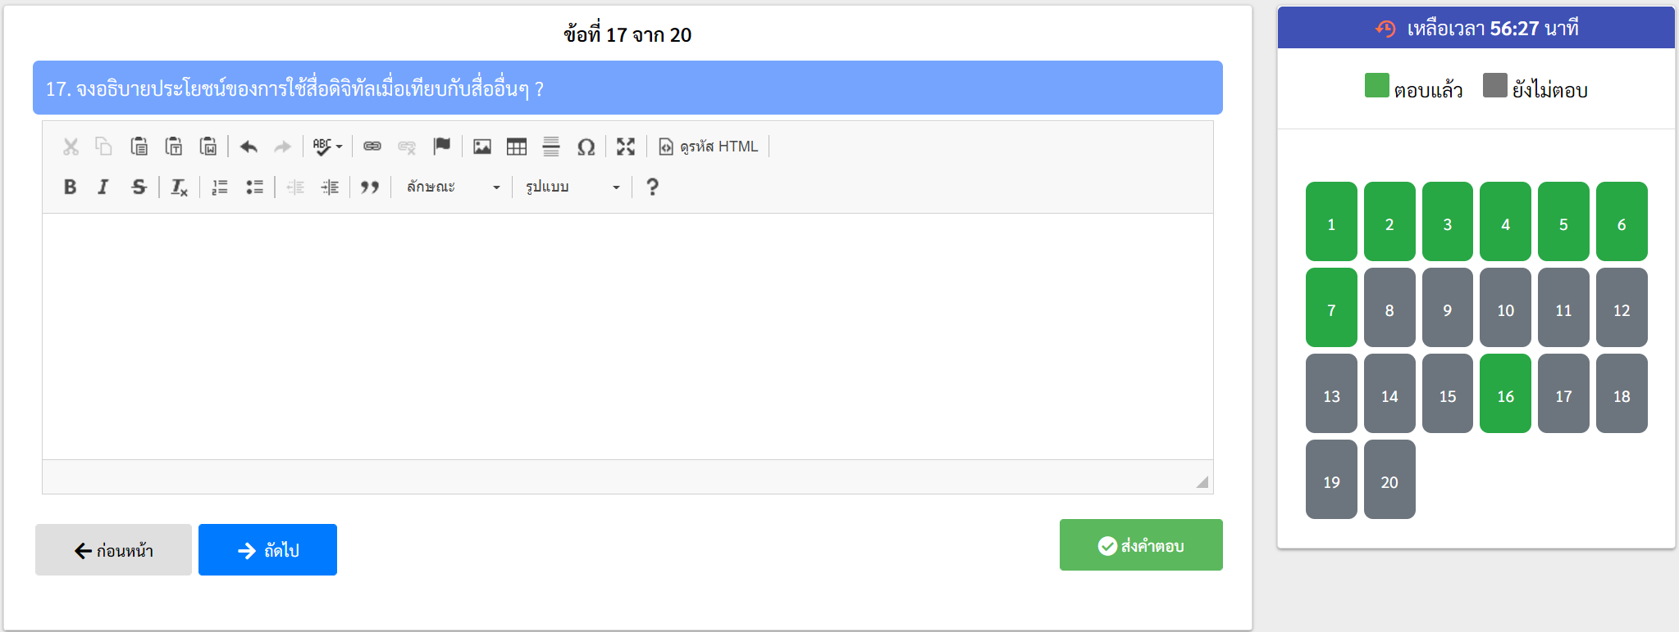
หน้าจอแบบสอบถามความพึงพอใจ
หน้าจอแบบทดสอบ Pre Assessment

Slide 26
ฟังก์ชันการใช้งานระบบสำหรับผู้ดูแลระบบ
(ระดับกรม)

Slide 27
สำหรับผู้ดูแลระบบ (ระดับกรม)
ฟังก์ชันในระบบฐานข้อมูลการประเมินมาตรฐานทักษะด้านดิจิทัลของข้าราชการและบุคลากรภาครัฐ สำหรับผู้ดูแลระบบ (ระดับกรม) ดังนี้
1
เข้าสู่ระบบ (สิทธิ์ผู้ดูแลระบบระดับกรม)
4
รายงานผลการประเมิน (ระยะพัฒนาการด้านดิจิทัล)
2
รายงานภาพรวม
5
ส่งออกเป็นไฟล์ MS Excel
3
รายงานผลการประเมิน (คะแนนเฉลี่ย)

Slide 28

รายงานผู้เข้าการประเมินทักษะด้านดิจิทัลสำหรับข้าราชการและบุคลากรภาครัฐ (Digital Government)

Slide 29
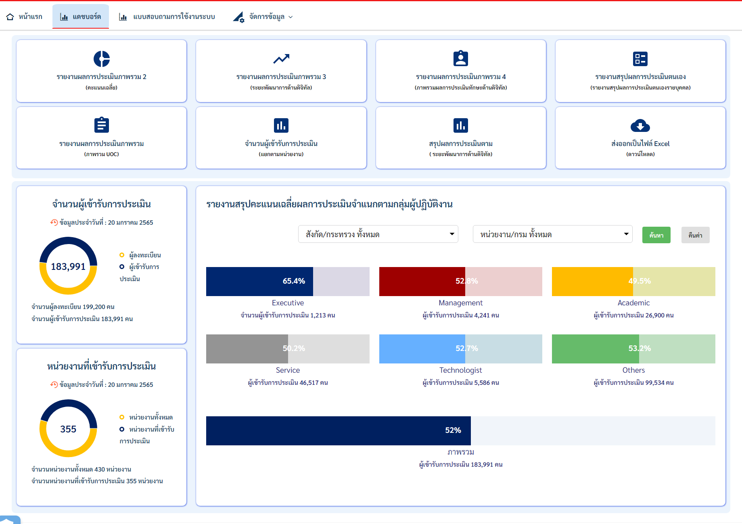
ข้อมูลแดชบอร์ด สำหรับผู้ดูแลระบบ
หมายเหตุ : ข้อมูลล่าสุดเมื่อวันที่ 19 มกราคม 2565

Slide 30
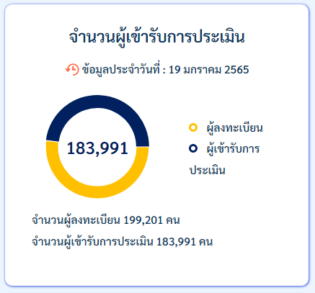
ข้อมูลสรุปจำนวนผู้ลงทะเบียน และจำนวนผู้เข้ารับการประเมิน
จำนวนผู้ลงทะเบียน 199,201 คน
จำนวนผู้เข้ารับการประเมิน 183,991 คน
หมายเหตุ : ข้อมูลล่าสุดเมื่อวันที่ 19 มกราคม 2565

Slide 31
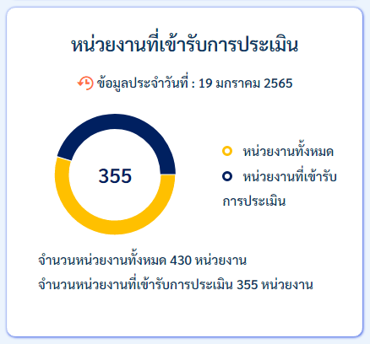
ข้อมูลสรุปจำนวนผู้ลงทะเบียน และจำนวนผู้เข้ารับการประเมิน ตามหน่วยงาน
จำนวนหน่วยงานทั้งหมด 430 หน่วยงาน
จำนวนหน่วยงานที่เข้ารับการประเมิน 355 หน่วยงาน
หมายเหตุ : ข้อมูลล่าสุดเมื่อวันที่ 19 มกราคม 2565

Slide 32
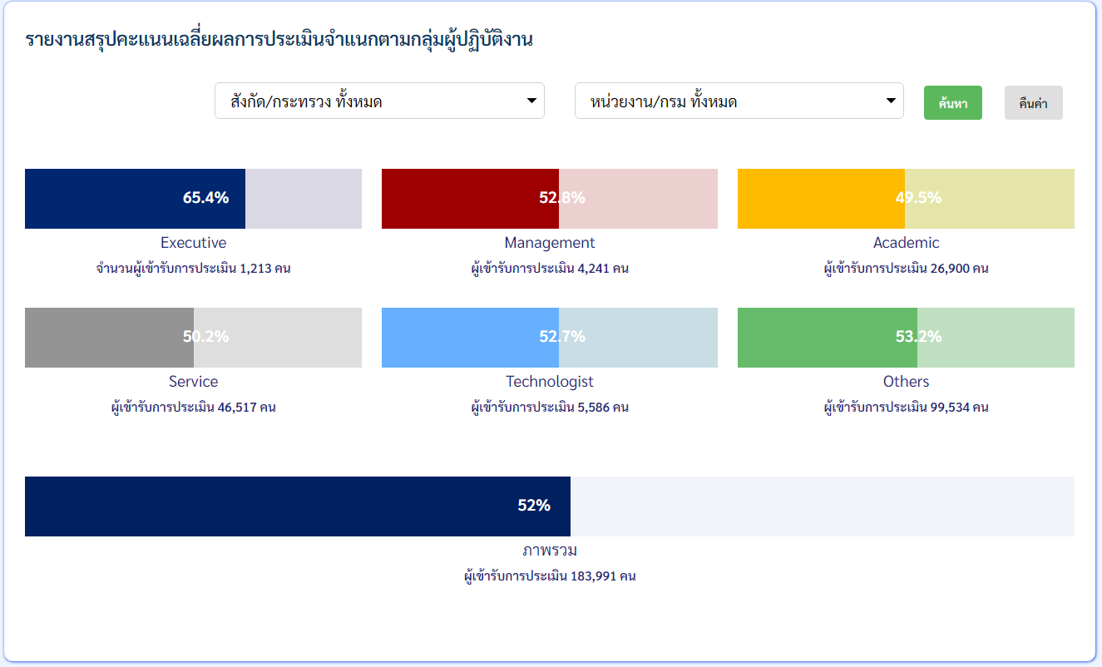
ข้อมูลสรุปคะแนนเฉลี่ยนผลการประเมินจำแนกตามกลุ่มผู้ปฏิบัติงาน
หมายเหตุ : ข้อมูลล่าสุดเมื่อวันที่ 19 มกราคม 2565

Slide 33
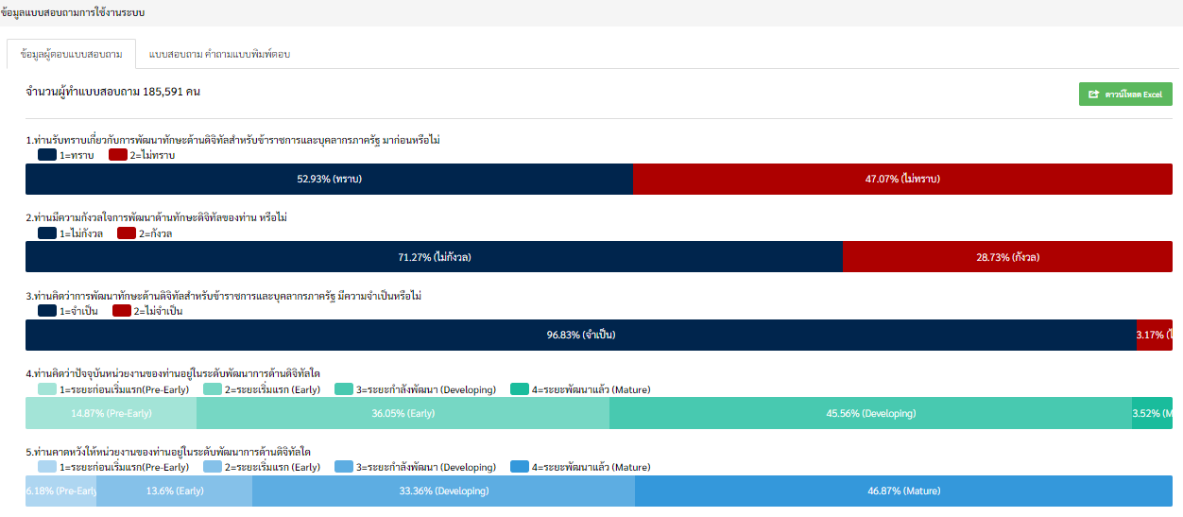
รายงานผลการตอบแบบสอบถาม

Slide 34
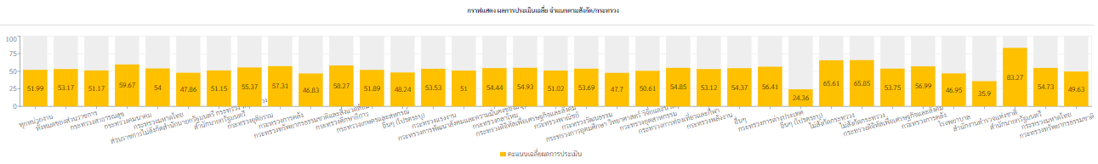
กราฟแสดงผลการประเมินคะแนนเฉลี่ย จำแนกตามสังกัด/กระทรวง

Slide 35
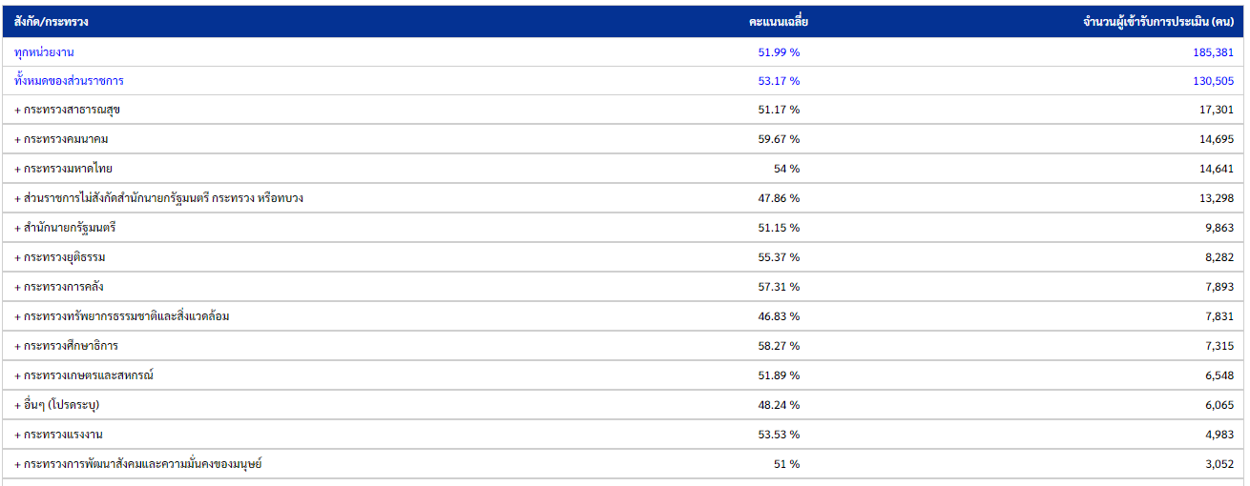
รายงานผลการประเมินคะแนนเฉลี่ย จำแนกตามสังกัด/กระทรวง

Slide 36
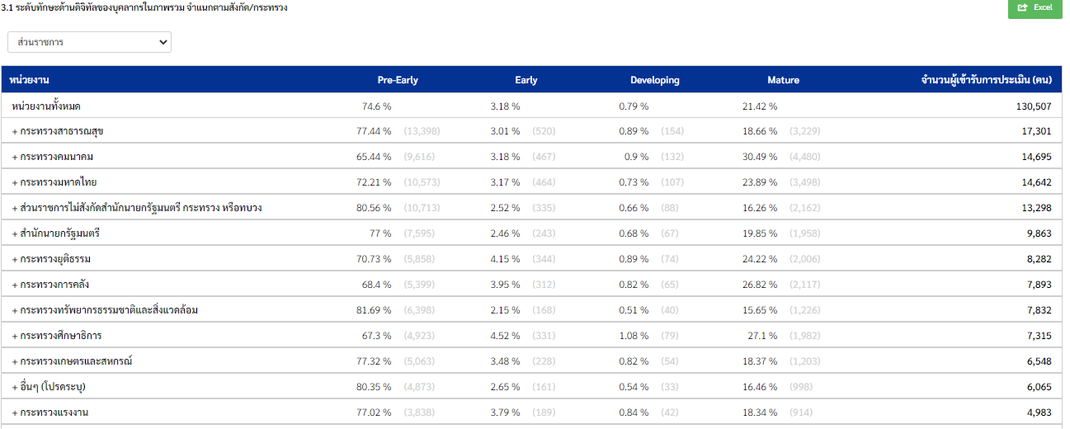
รายงานระดับทักษะด้านดิจิทัลของบุคลากรในภาพรวม จำแนกตามสังกัด/กระทรวง

Slide 37
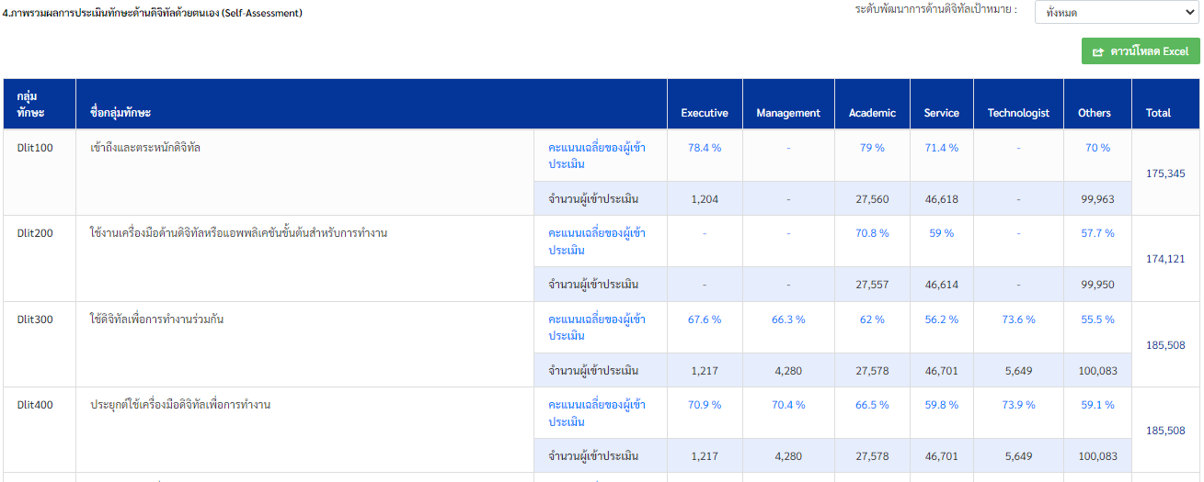
รายงานภาพรวมผลการประเมินทักษะด้านดิจิทัลด้วยตนเอง (Self-assessment)

Slide 38
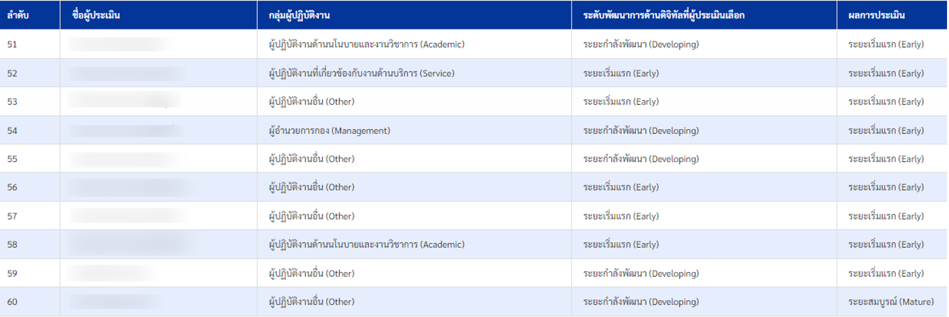
รายงานสรุปผลการประเมินตนเอง

Slide 39
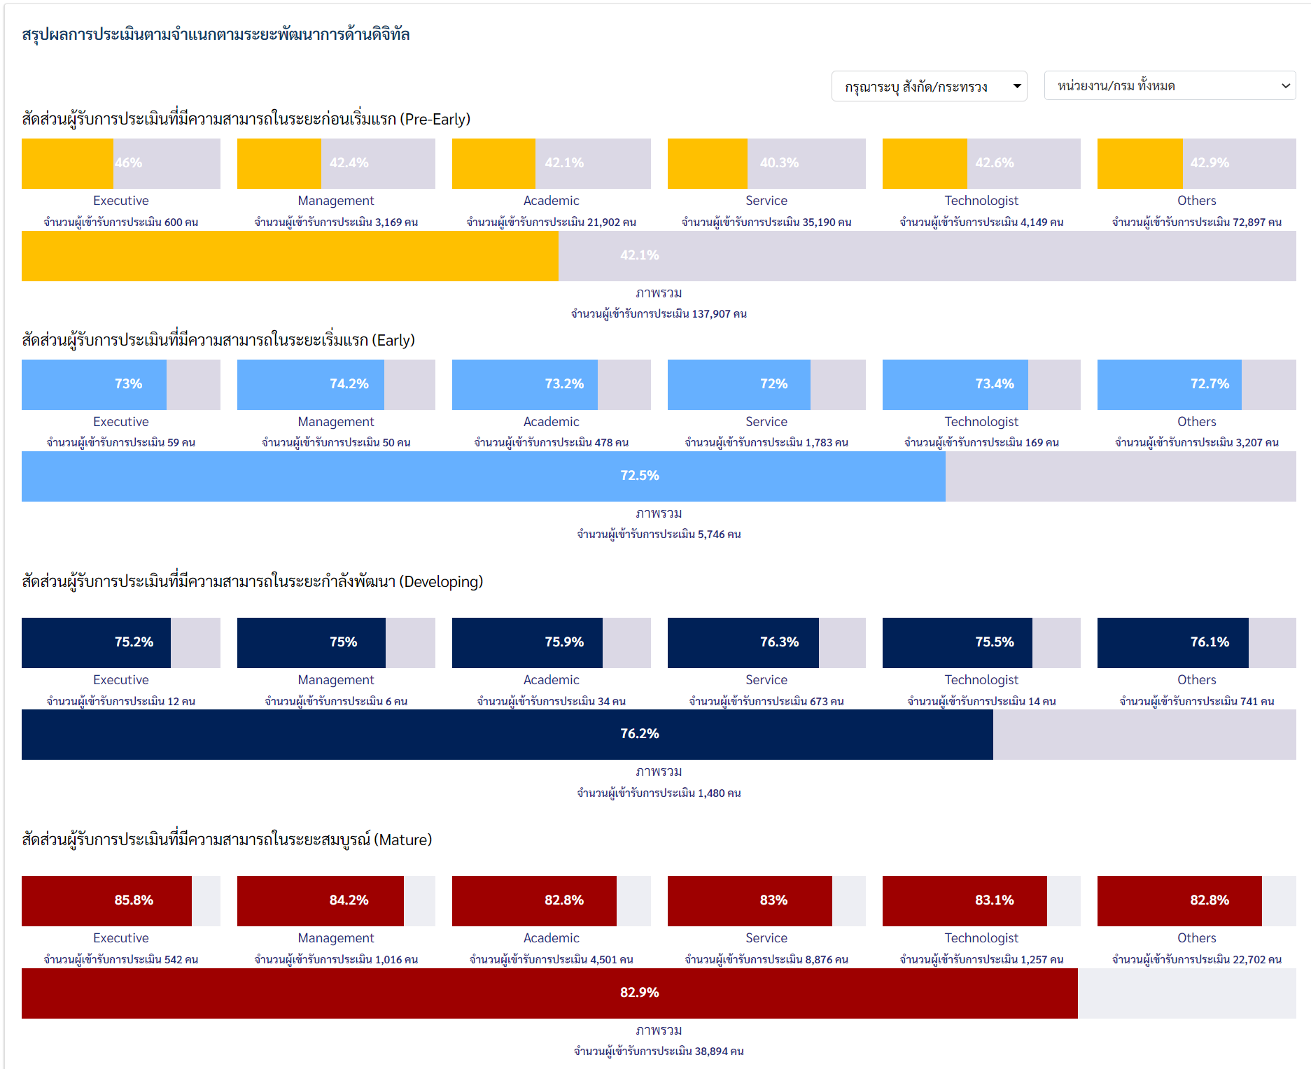
ข้อมูลผลการประเมินตามจำแนกตามระยะพัฒนาการด้านดิจิทัล
หมายเหตุ : ข้อมูลล่าสุดเมื่อวันที่ 20 มกราคม 2565

Slide 40
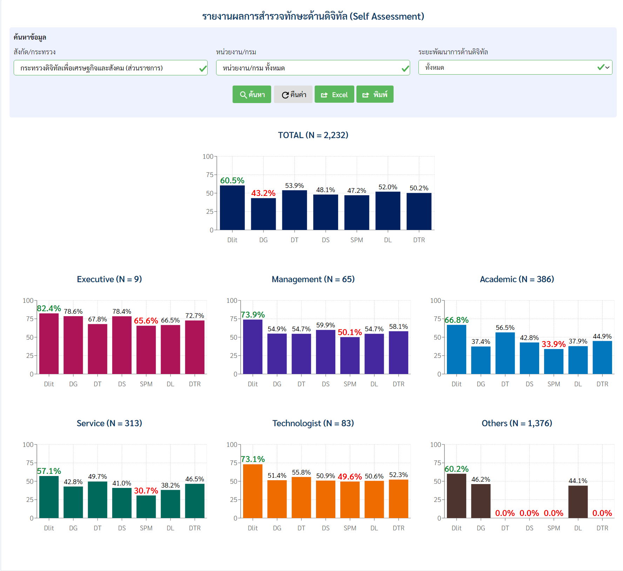
ข้อมูลผลการสำรวจทักษะด้านดิจิทัล(Self Assessment) ของหน่วยงาน
หมายเหตุ : ข้อมูลล่าสุดเมื่อวันที่ 19 มกราคม 2565

Slide 41
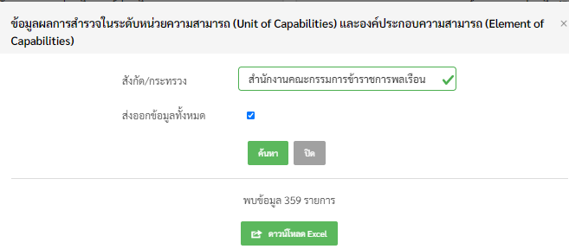
ข้อมูลรายละเอียดการประเมิน export ในรูปแบบไฟล์ Excel

Slide 42
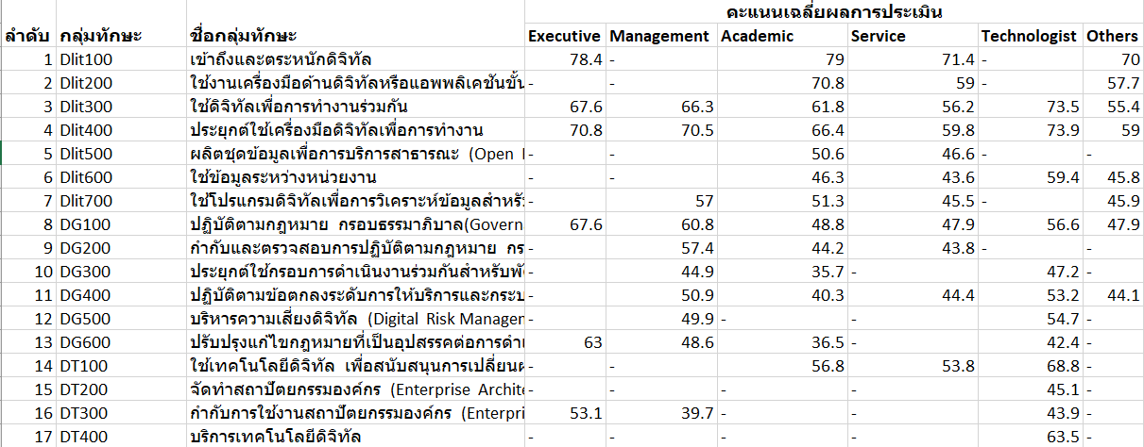
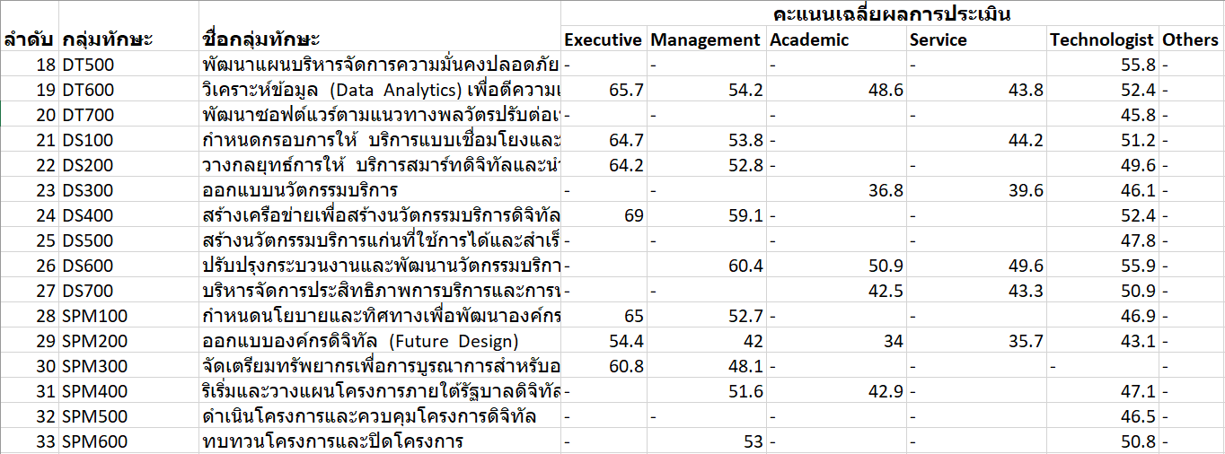
ภาพรวมผลการประเมินทักษะด้านดิจิทัลด้วยตนเอง(Self-Assessment) ทุกระดับพัฒนาการด้านดิจิทัลเป้าหมาย
หมายเหตุ : ข้อมูลล่าสุดเมื่อวันที่ 19 มกราคม 2565

Slide 43
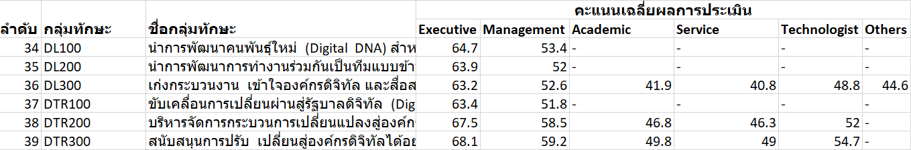
ภาพรวมผลการประเมินทักษะด้านดิจิทัลด้วยตนเอง(Self-Assessment) ทุกระดับพัฒนาการด้านดิจิทัลเป้าหมาย
หมายเหตุ : ข้อมูลล่าสุดเมื่อวันที่ 19 มกราคม 2565

Slide 44


Slide 45
Question & Answers

